Slide 1
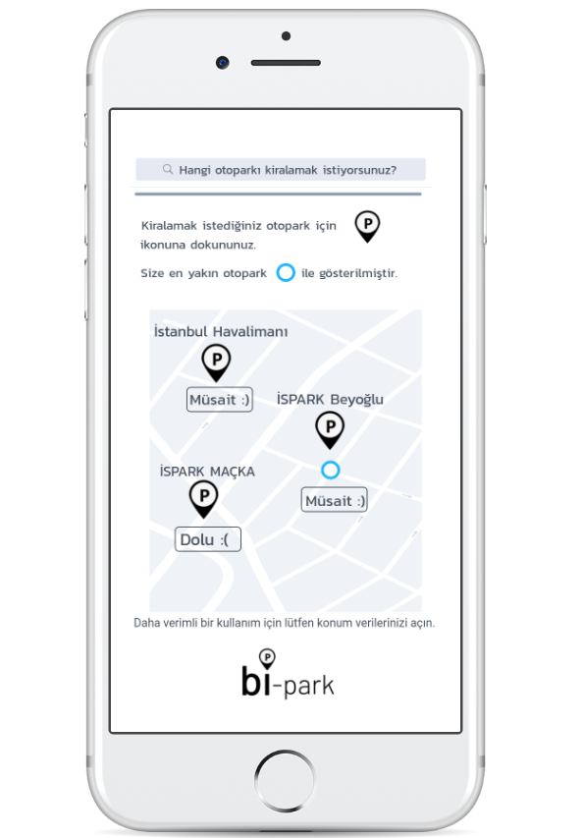
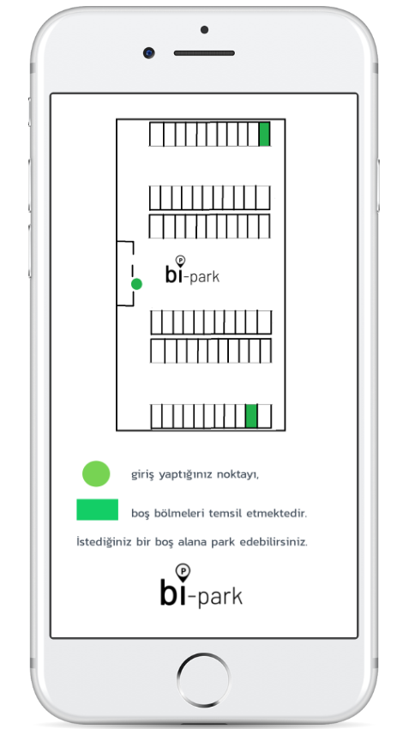
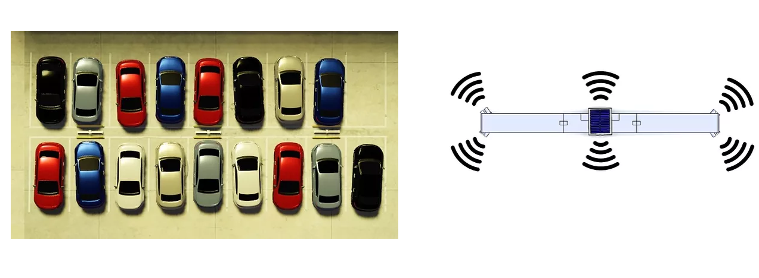
Bi-Park
Proje Adı
Takım Adı
North IoT
Problem
Çözüm ve Son Kullanıcı Deneyimi
Hedef Kitle
Büyükşehirlerdeki özel otoparklar günün yoğun saatlerinde tamamen dolu oluyor.
Araç kullanıcıları, sıklıkla otopark yeri bulamama sorunuyla karşılaşıyor.
+50 araçlık otoparklarda boş olan park bölmesinin bulunabilmesi için neredeyse tüm otopark alanı dolaşılıyor.
Araç kullanıcılarının otopark alanına gitmeden park yerlerini dijital ödeme ile kiralayabileceği , otopark alanındaki boş bölmelerin gösterildiği güncel bir kroki ile en hızlı, en az yakıt tüketimli park deneyimini yaşayabilecekleri bir platform.
Hedef kitlemizin, mobil teknolojileri kullanmaya yatkın ve sosyal yaşantısı yüksek yerlerde yaşayan araç kullanıcılarının olduğunu söyleyebiliriz.
Protip (Ekran Görüntüleri, Görseller)
Teknik Mimari / Teknoloji / Veri Kaynakları
Nesnelerin interneti tabanlı bir proje geliştirdik. Otopark alanlarına kuracağımız inovatif, maliyet-etkin sistemler ile park bölmesi dolu-boş verilerini IoT ağımız ile Firebase platformunda depoluyor ve mobil uygulamaya aktarıyoruz. Kullanıcılara müsait otoparklar için kiralama imkanı sunuyor ve aldığımız dolu-boş bilgilerini bir kroki haline getirip kullanıcıya sunuyoruz. İş fikrimizi oluştururken İSPARK otopark verilerinden ve okulumuzdaki bir öğrenci topluluğunda yaptığımız anket sonucu elde ettiğimiz verilerden yararlandık.
Microsoft Technology Centers | Istanbul

